Slide 1
CREOLIZZAZIONE
II UDA sperimentazione
Classe IV A
Leonardo Da Vinci
IC RAFFAELLO SANZIO – FALCONARA NORD
Docenti: Susanna Cimarelli- Giuliana Collamati- Elvira Donnarumma-Catia Cipriano

Slide 2
Mappa Concettuale
CREOLIZZAZIONE
=
RELAZIONE
di
ELEMENTI ETEROGENEI
provenienti da
DIVERSITÀ CULTURALE

Slide 3
Obiettivo Formativo
Prendere coscienza che lo scambio tra culture è sempre esistito e che esso realizza un incontro positivo e costruttivo di nuove idee.

Slide 4
Assi coinvolti
linguistico
Educazioni:
Arte
Musica
teatro
Storico
geografico

Slide 5
Competenze di cittadinanza
decentramento
interelazione
empatia
relazione

Slide 6
Fase | Obiettivo | Discipline coinvolte | Descrizione delle attività | Repertorio ORM
 |  |  |  | Organizzazione | Risorse (Materiali, mezzi) | Metodi
0 | Rilevare l’ostacolo epistemologico mediante la conversazione clinica. | italiano | Disposizione della classe in una situazione di circle time ed effettuazione della conversazione clinica. | Lavoro con il gruppo classe. | Registratore audio, computer per trascrizione conversazione clinica. | Euristico partecipativo e dialogico.

Slide 7
Cosa fa l’insegnante | Cosa fa l’alunno
Chiede di sedersi in circolo Pone domande stimolo Registra le risposte | Si siede Risponde intervenendo secondo le regole della comunicazione, ascolta gli altri

Slide 8
Le domande stimolo per rilevare le conoscenze spontanee che i bambini hanno riguardo il rapporto con l’altro sono state:
Cosa ti fa venire in mente l’incontro con l’altro?
Chi è l’altro?
Dove vedi la presenza dell’altro?
Dove l’incontri?
Cosa accade quando incontri l’altro?
Come ti senti dopo l’incontro?

Slide 9
Cosa ti fa venire in mente l’incontro con l’altro?
Alla prima domanda gli alunni in maggioranza lo hanno associato al provare sentimenti e al creare un legame di amicizia. Un bambino lo ha associato al litigare perché spesso da un primo incontro nasce uno scontro e uno solo lo ha associato alla conoscenza

Slide 10
CHI E’ L’ALTRO?
Alla seconda domanda i bambini individuano l’altro come un amico o un familiare, un bambino associa l’altro a qualcuno che non aveva mai visto e una bambina a persone di un altro Paese che ti mancano.

Slide 11
Dove vedi la presenza dell’altro?
Alla terza domanda alcuni bambini hanno risposto che la vedono ovunque, altri in posti di divertimento e altri ancora in casa propria o di familiari.
Un alunno ha risposto che vede la presenza dell’altro nel proprio paese d’origine.

Slide 12
Cosa accade quando incontri l’altro?
Alcuni bambini hanno risposto affermando che ci si saluta, altri che si gioca e altri ancora che ci si abbraccia. Un alunno afferma che ci si dà una pacca sulla spalla.

Slide 13
Come ti senti dopo l’incontro?
All’ultima domanda tutti gli alunni hanno risposto con sentimenti positivi quali la felicità o la soddisfazione ad eccezione di uno che ha affermato che si sente come la prima volta che lo ha visto.

Slide 14
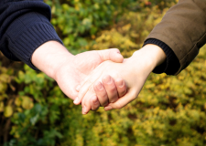
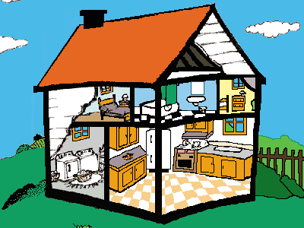
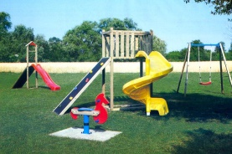
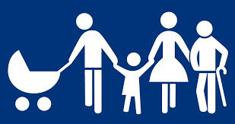
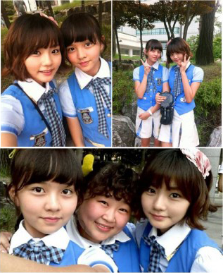
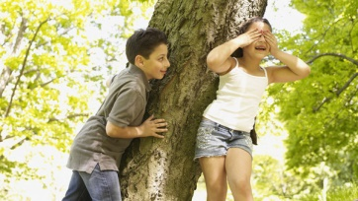
Mappa mentale
L’incontro con l’altro
Si incontra
Dopo l’incontro si è
Chi è l’altro
Con lui

Slide 15
Commento alla conversazione clinica
Le conoscenze spontanee dei bambini evidenziano che l’incontro con l’altro è qualche cosa di piacevole che lascia aperta la porta all’amicizia. Lo identificano con una persona familiare, conosciuta con la quale giocare, divertirsi e parlare. Questo dimostra un’apertura nei confronti di chi incontrano che permette al docente di lavorare poi sulla necessità di conoscenza e rispetto per far si che ciò sia veramente positivo. Compito di apprendimento sarà quello di far comprendere ai bambini che l’incontro con l’altro è il tessere una relazione in cui gli elementi sono eterogeni e ciascuno portatore di una propria cultura che si interseca con quella dell’altro creando meticciamenti. L’alunno dovrà scoprire che in ogni cultura vi sono elementi in comune e che questo essere intersecati l’uno con l’altro evidenzia che siamo tutti parte di un unico Universo.

Slide 16
 | obiettivo | discipline | Descrizione attività | organizzazione | risorse | metodi
1 | Comprendere le dinamiche dell’incontro tra culture diverse | Italiano, geografia | Divisione della classe in due gruppi culturalmente diversi . Attività ludica : svolgimento del gioco “ Bafa Bafa” Discussione orientata a comprendere la percezione che si ha della “cultura altra”e le possibili interazioni | Lavoro con due gruppi classe. | Gioco “ Bafa bafa” Schede informative su due tipologie di comunità con usi e costumi diversi. | Ludico e dialogico

Slide 17
COSA FA L’INSEGNANTE | COSA FA L’ALUNNO
L’insegnante divide la classe in due gruppi e consegna a ciascun gruppo una relazione sul modo di vivere di due diverse popolazioni ( Boshimani- New Yorkesi) | Legge con il proprio gruppo la relazione consegnata dall’insegnante e coglie le caratteristiche

Slide 18
Caratteristiche
Economia
Stile di vita
Comportamento individuale
Vita sociale
Comportamento verso forestieri

Slide 19
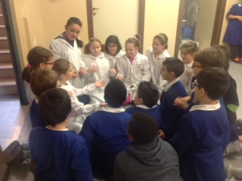
Gli alunni hanno drammatizzato le due diverse civiltà ognuna con regole e ruoli ben definiti.
Ciascun giocatore ha la possibilità di andare nell’altra società per cercare di conoscerne le regole.

Slide 20
Al termine i due gruppi si sono riuniti per mettere in comune le proprie osservazioni e sensazioni.
Tutti gli alunni hanno provato una sensazione di disagio nel momento in cui si sono incontrati perché non riuscivano a comunicare.
Alcuni si sono sentiti rifiutati altri infastiditi
Alla domanda :» Cosa secondo te sarebbe stato necessario fare affinchè l’incontro risultasse positivo»
Gli alunni hanno risposto in maggioranza che sarebbe stato necessario CONOSCERE la cultura sia di chi ospitava sia di chi veniva ospitato, altri ASCOLTARSI e due alunni avrebbero ritenuto necessario ADATTARSI

Slide 21
Fase | Obiettivo | Discipline coinvolte | Descrizione delle attività | Repertorio ORM
 |  |  |  | Organizzazione | Risorse (Materiali, mezzi) | Metodi
2 | Conoscere una fiaba | Italiano | Visione del cortometraggio per la parte introduttiva. https://youtu.be/U4J8lK7e4BA suddivisione in sequenze e disegni analisi e ipotesi sulla situazione iniziale Testo fantastico: la fiaba Morfologia: Modo indicativo-tempi composti Ortografia: sintassi: soggetto-predicato-complementi | Lavoro individuale. Lavoro in piccolo gruppo. | Video Testi | Lettura guidata e/o narrazione Attività iconica prestruttura- ta. Discussione orientata.

Slide 22
FASE 2: Conoscere, analizzare e manipolare una fiaba
Cosa fa l’insegnante | Cosa fa l’alunno
Legge la prima parte di un libro e fa un filmato di presentazione. Pone domande di comprensione Chiede di immaginare l’antefatto | Ascolta e osserva Risponde e inserisce i dati in una tabella Propone situazioni

Slide 23
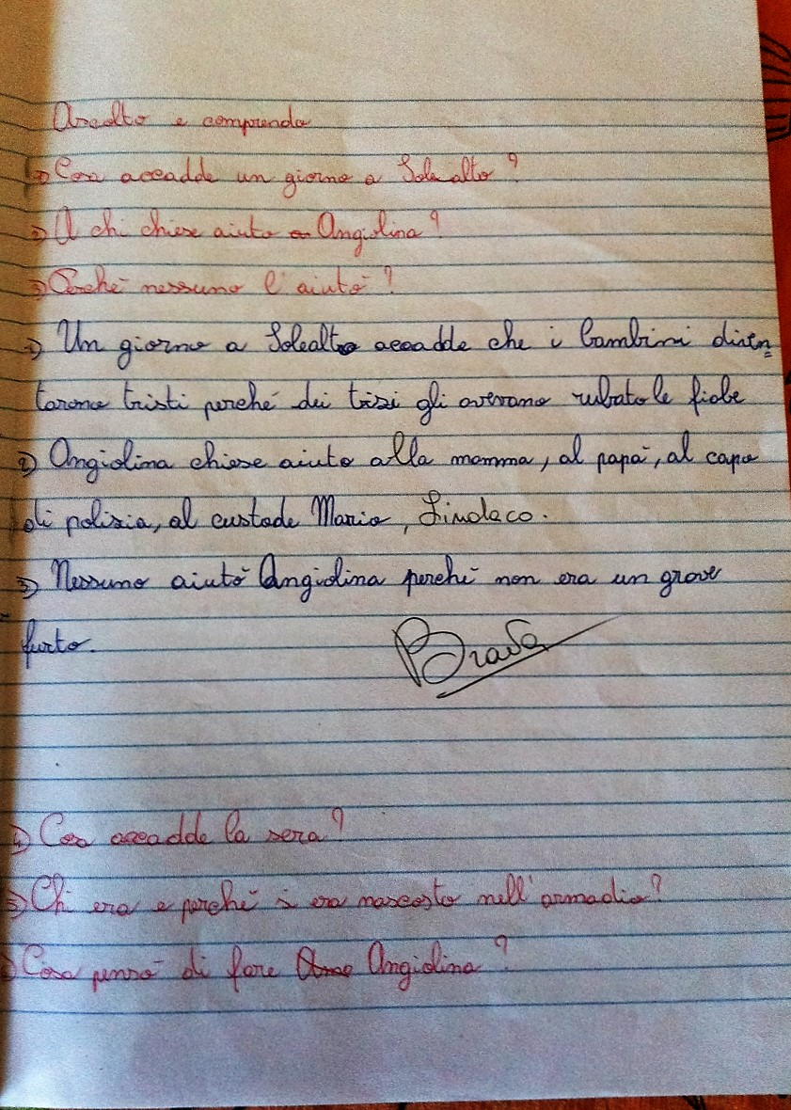
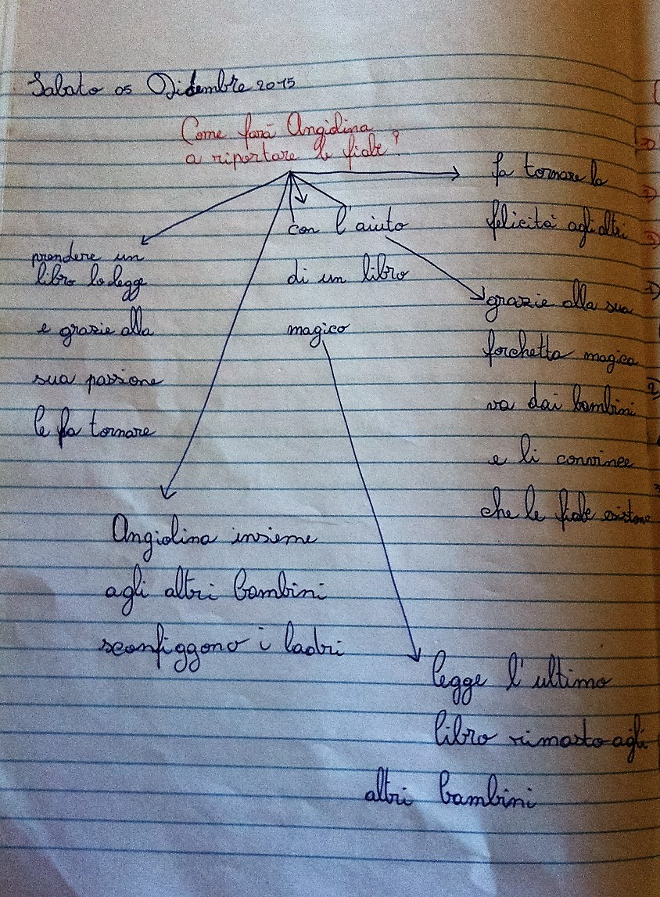

Slide 24
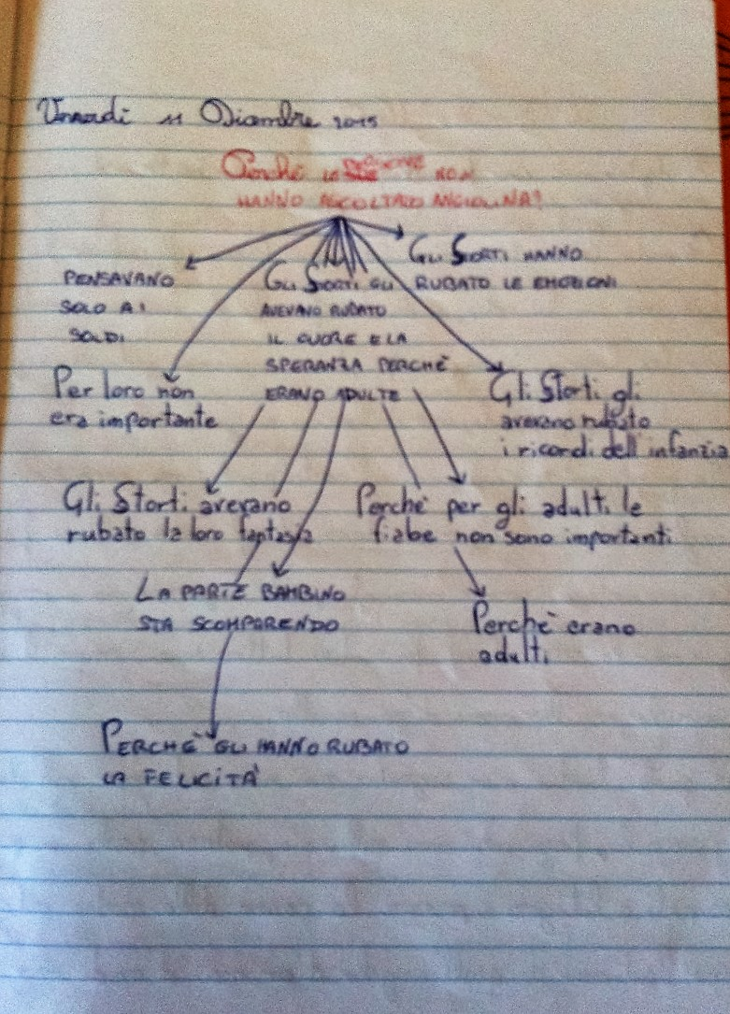

Slide 25
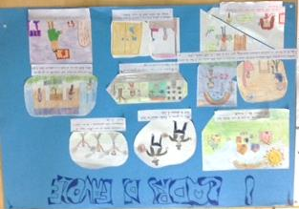

Slide 26
Cosa fa l’insegnante | Cosa fa l’alunno
Legge e detta la poesia « IL FANCIULLINO» di G. Pascoli Pone domande di comprensione Propone di produrre un testo autobiografico | Ascolta e scrive Risponde e si confronta con gli altri Scrive il testo

Slide 27
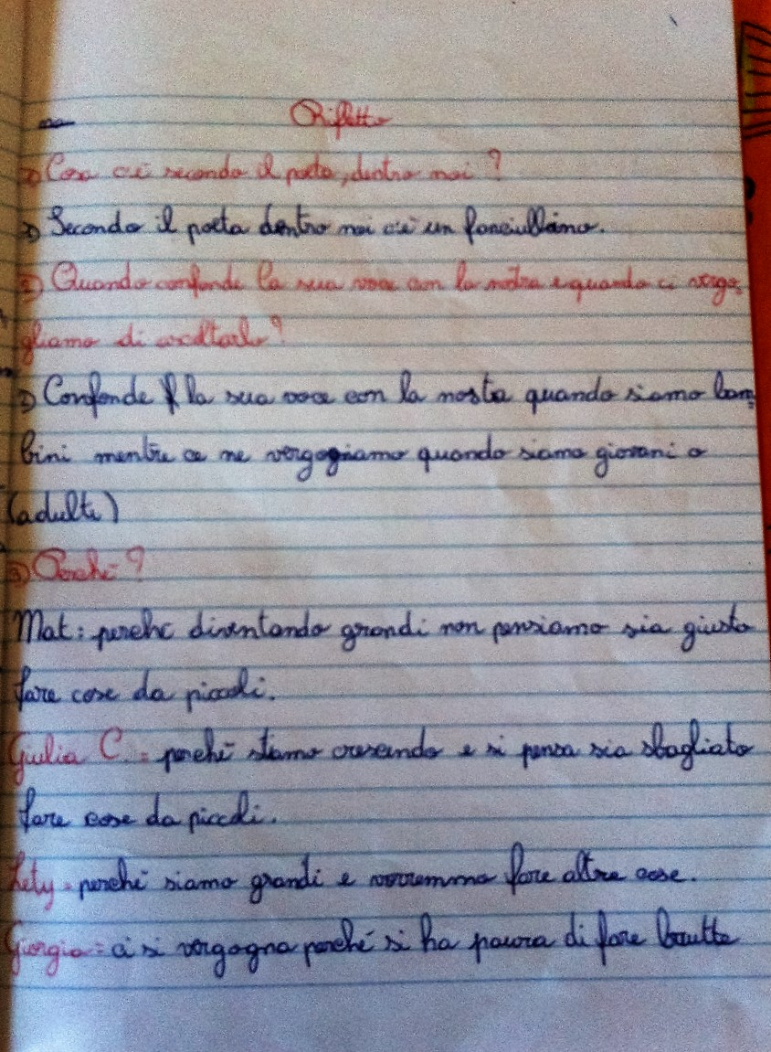
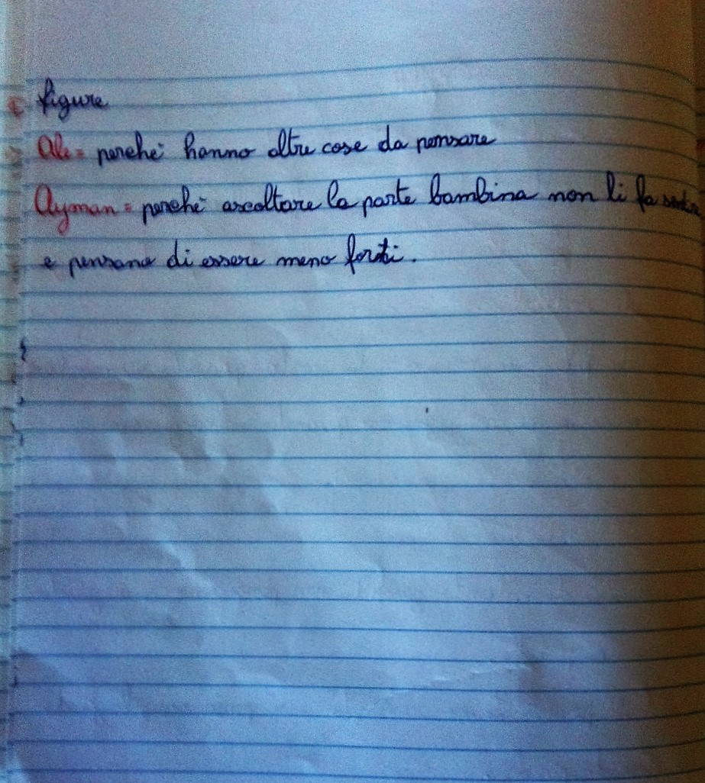

Slide 28
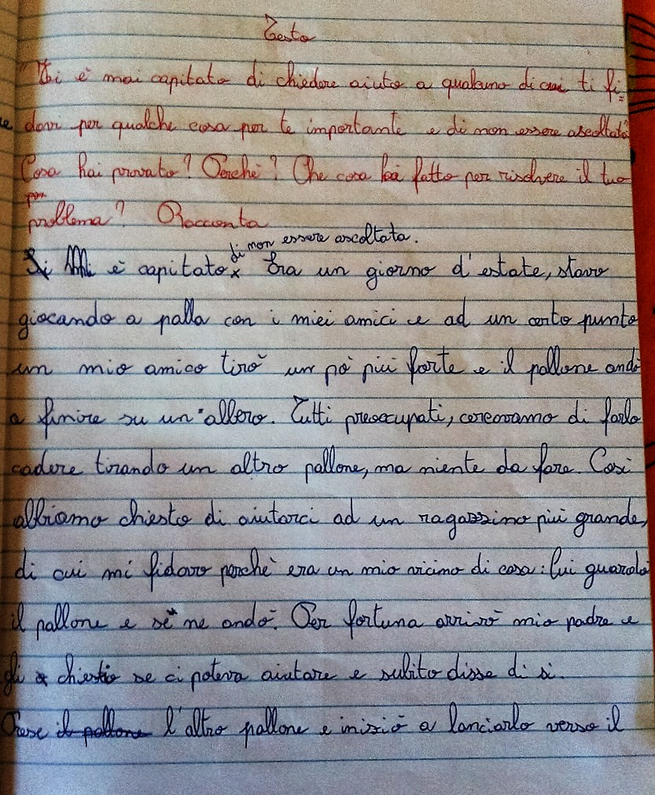
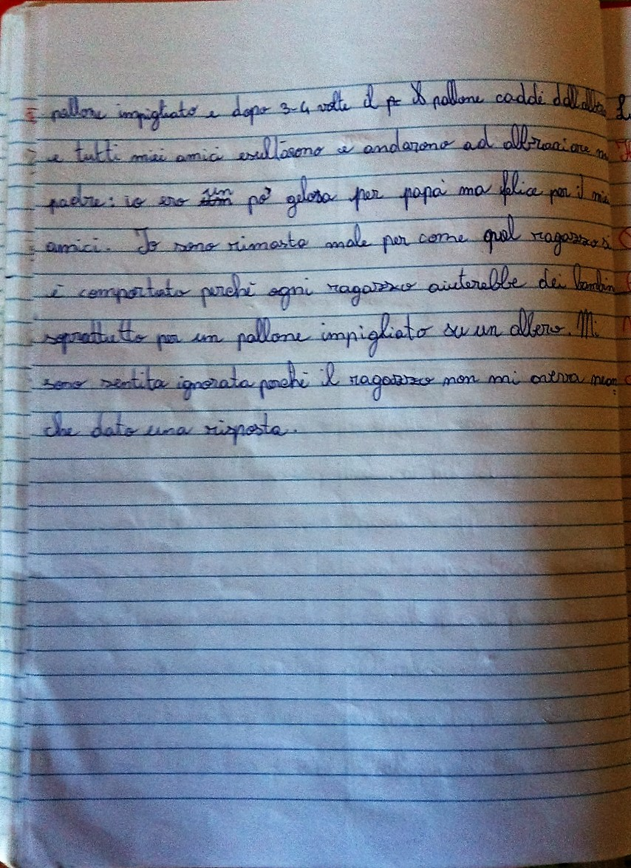

Slide 29
Fase | Obiettivo | Discipline coinvolte | Descrizione delle attività
 |  |  |  | Organizzazione | Risorse (Materiali, mezzi) | Metodi
3 | Cogliere gli scambi culturali tra i diversi mondi come forma di incontro tra culture. | Italiano | lettura e sintesi di un’unica fiaba nella versione proposta in diversi paesi ( Cenerentola e le sue versioni) Analisi delle analogie e delle differenze tra le diverse fiabe del mondo lette. Conversazione orientata a comprendere i meticciamenti culturali. Testo fantastico: La fiaba-riassunto Ortografia Morfologia: i tempi composti | Lavoro in piccolo gruppo. Lavoro con gruppo classe. | testi | Analisi comparata. Conversazione orientata.

Slide 30
FASE 3: Cogliere gli scambi culturali tra i diversi mondi come forma di incontro tra culture.
Cosa fa l’insegnante | Cosa fa l’alunno
Legge una, per volta, 4 fiabe provenienti da un altri Paesi Chiede di completare una tabella, per ciascuna, inserendo i dati emersi dall’ascolto Chiede di riunirsi in piccoli gruppi e completare una tabella riassuntiva delle 4 fiabe | Ascolta Completa la tabella e condivide con la classe ciò che ha scritto Si riunisce in gruppo e completa insieme agli altri la tabella. Infine condivide con il resto della classe il proprio lavoro.

Slide 31
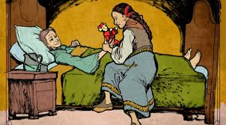
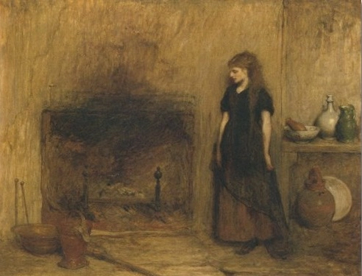
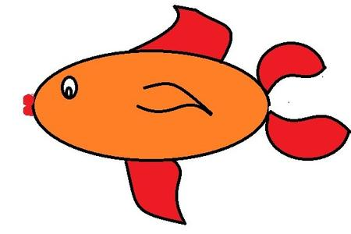
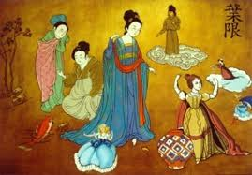
Vasilissa
La bella
Zezzolla
Il Pesciolino
rosso
Xen
Yan

Slide 32
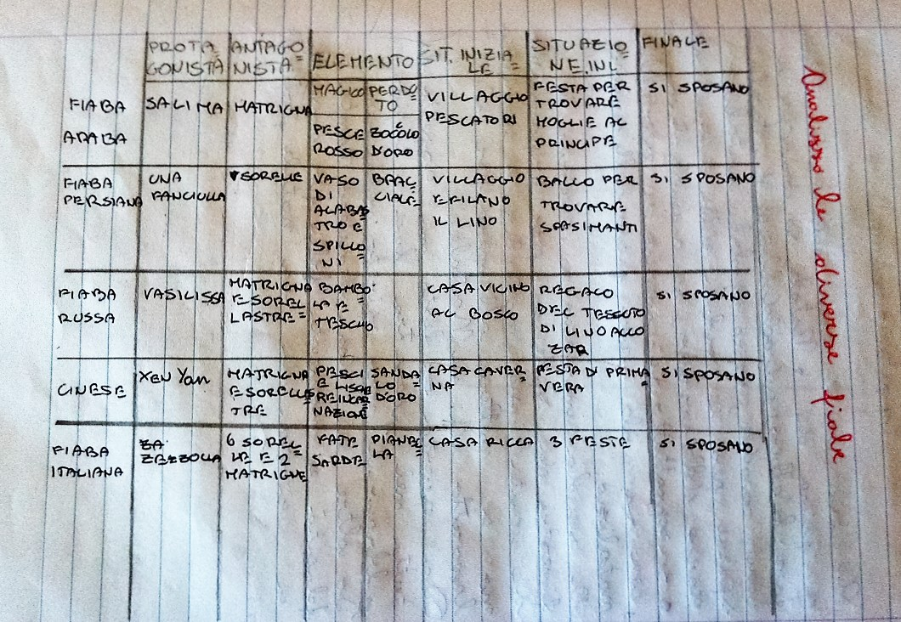
Nella prima parte di questa fase gli alunni hanno ascoltato una fiaba per volta analizzandole successivamente rispondendo a delle domande di comprensione. Infine hanno inserito i dati emersi in una tabella

Slide 33
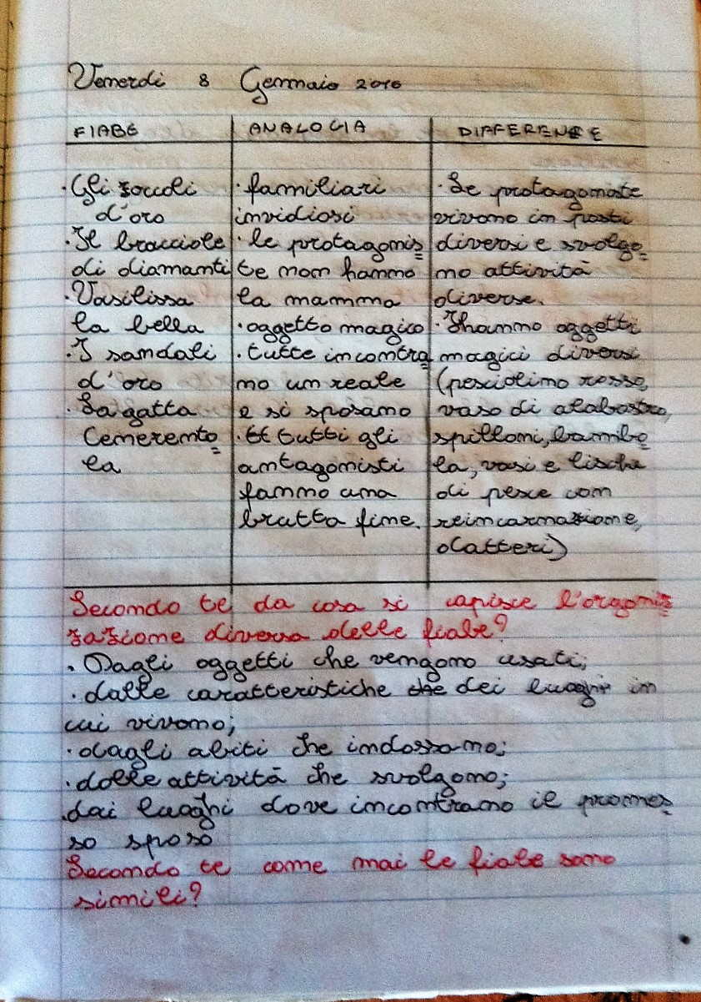
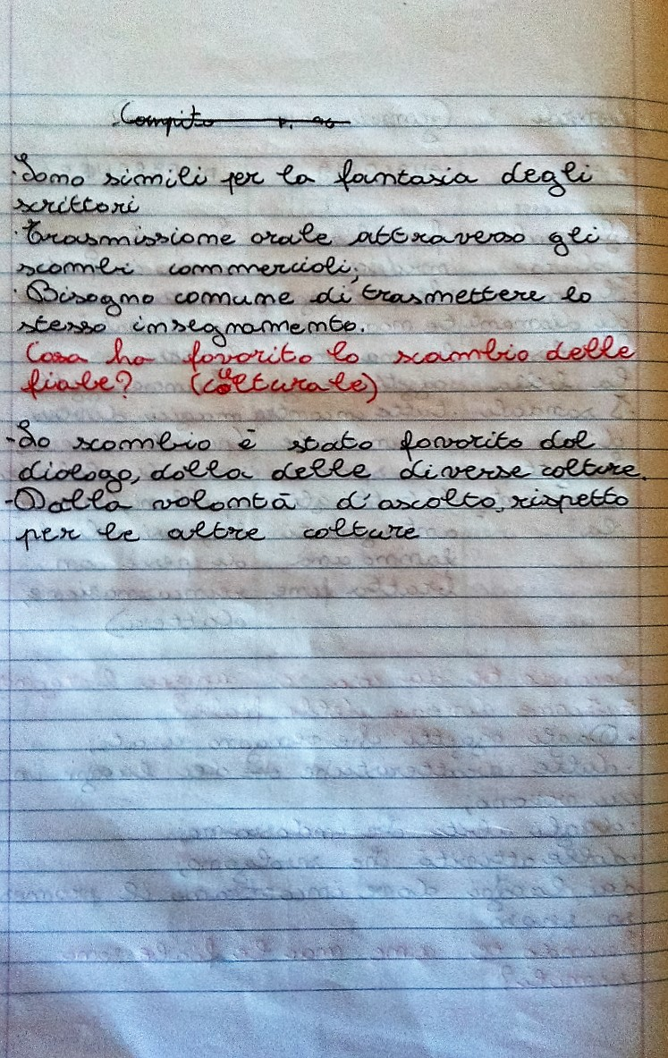

Slide 34
Fase | Obiettivo | Discipline coinvolte | Descrizione delle attività
 |  |  |  | Organizzazione | Risorse (Materiali, mezzi) | Metodi
4 | Cogliere attraverso gli ambienti le specificità delle diverse culture | Italiano e geografia | Individuazione dei paesaggi e degli oggetti delle fiabe da parte di ciascun gruppo Riproduzione dei paesaggi e analisi delle loro caratteristiche morfologiche e antropiche Debriefing | Lavoro con piccolo gruppo / con gruppo classe | Immagini Video Cartine geografiche | Laboratorio per costruzione di oggetti Conversazione orientata.

Slide 35
FASE 4: Cogliere attraverso gli ambienti le specificità delle diverse culture
Cosa fa l’insegnante | Cosa fa l’alunno
Presenta 4 testi sui Paesi da cui provengono le fiabe in cui vengono descritte le loro caratteristiche morfologiche e antropiche. Chiede di associare ogni fiaba al Paese di provenienza secondo gli oggetti presenti Presenta l’immagine della Sagrata Familia e chiede di cogliere meticciamenti artistici | Si riunisce in gruppo e discute sul testo. Prepara un cartellone riassuntivo e ciascun gruppo espone il proprio lavoro. Associa in base alle caratteristiche Osserva e si confronta con i compagni

Slide 36
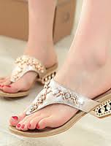
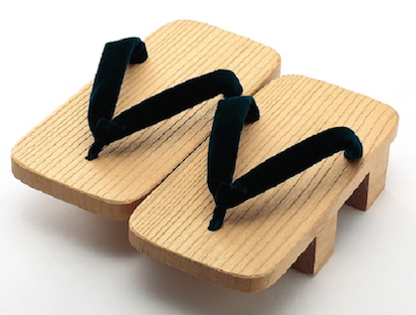
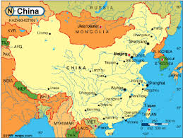
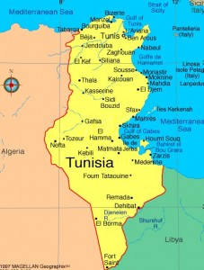
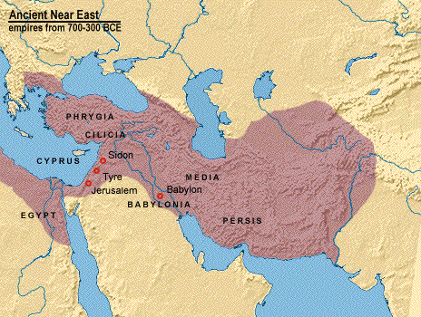
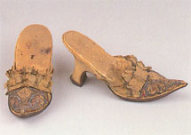
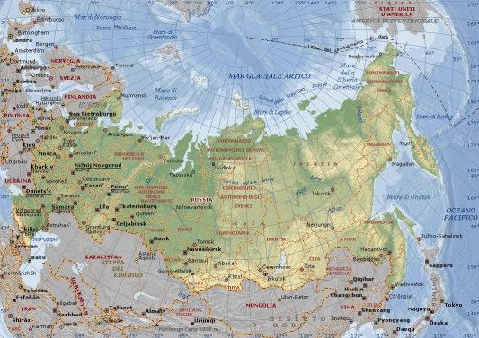
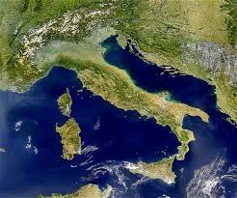
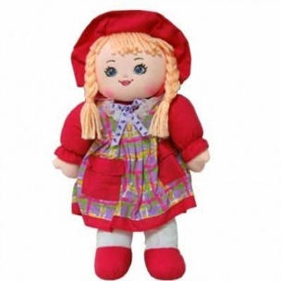

Slide 37
Fase | Obiettivo | Discipline coinvolte | Descrizione delle attività
 |  |  |  | Organizzazione | Risorse (Materiali, mezzi) | Metodi
5 | Prendere coscienza della presenza di un patrimonio culturale comune legato alla fusione di stili artistici di diverse culture. | Arte ed immagine. | Analisi di immagini della Sagrada Familia di Barcellona; selezione e lezione sugli stili diversi presenti ( arte gotica, art nouveau; arte mudejar) e attività di metacognizione sulla “creolizzazione” artistica. | Lavoro con gruppo classe | Immagini della Sagrada Familia d Barcellona. | Osservazione di immagini; lezione; ascolto; meta cognizione e riconoscimento di stili diversi.

Slide 38
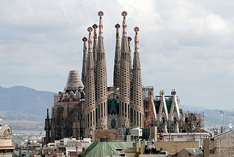

Slide 39
Fase | Obiettivo | Discipline coinvolte | Descrizione delle attività
 |  |  |  | Organizzazione | Risorse (Materiali, mezzi) | Metodi
6 | Costruire una storia meticciata per i nostri giorni. | Italiano | Costruzione di una favola utilizzando gli oggetti diversi a diposizione con l’obiettivo di immaginare una situazione nuova dove prevalga tra i vari personaggi un atteggiamento di cooperazione. | Lavoro con piccolo gruppo. | Favola degli allievi | Laboratorio di scrittura creativa.

Slide 40
FASE 5: Costruire una storia meticciata per i nostri giorni.
Cosa fa l’insegnante | Cosa fa l’alunno
Chiede di scrivere una fiaba utilizzando gli oggetti presenti nelle fiabe ascoltate in modo da costruirne una nuova in cui prevalga il filo conduttore | Scrive una fiaba Condivide quanto scritto con il gruppo classe Costruisce, unendo le diverse situazioni, una fiaba nuova che fungerà da canovaccio teatrale.

Slide 41
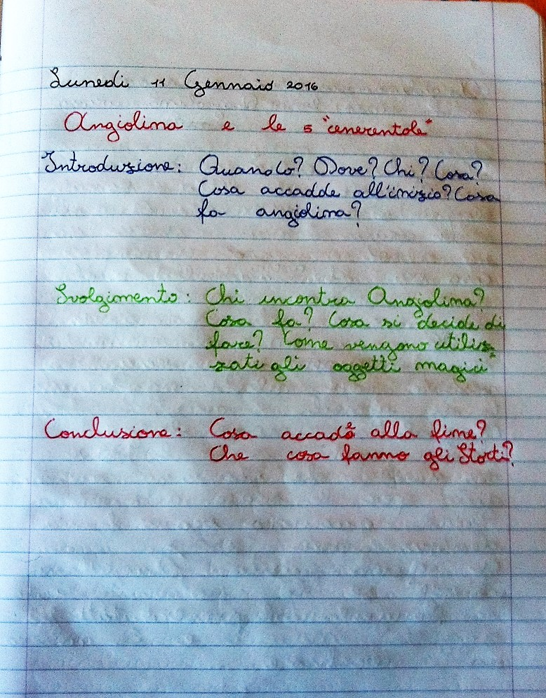

Slide 42
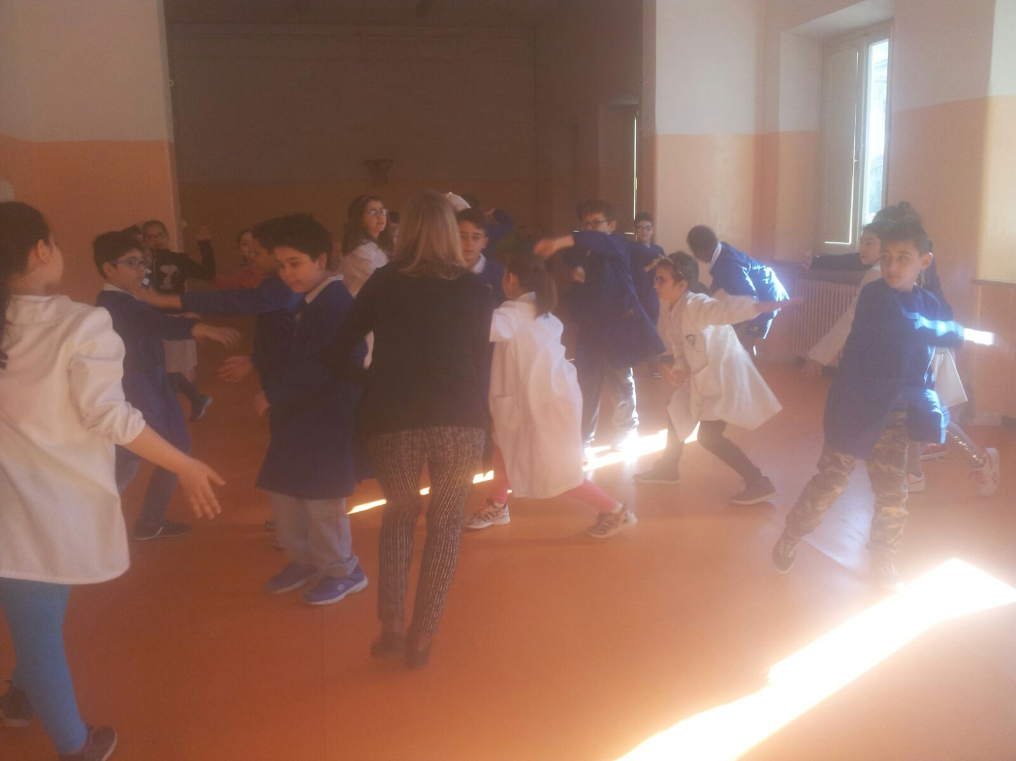
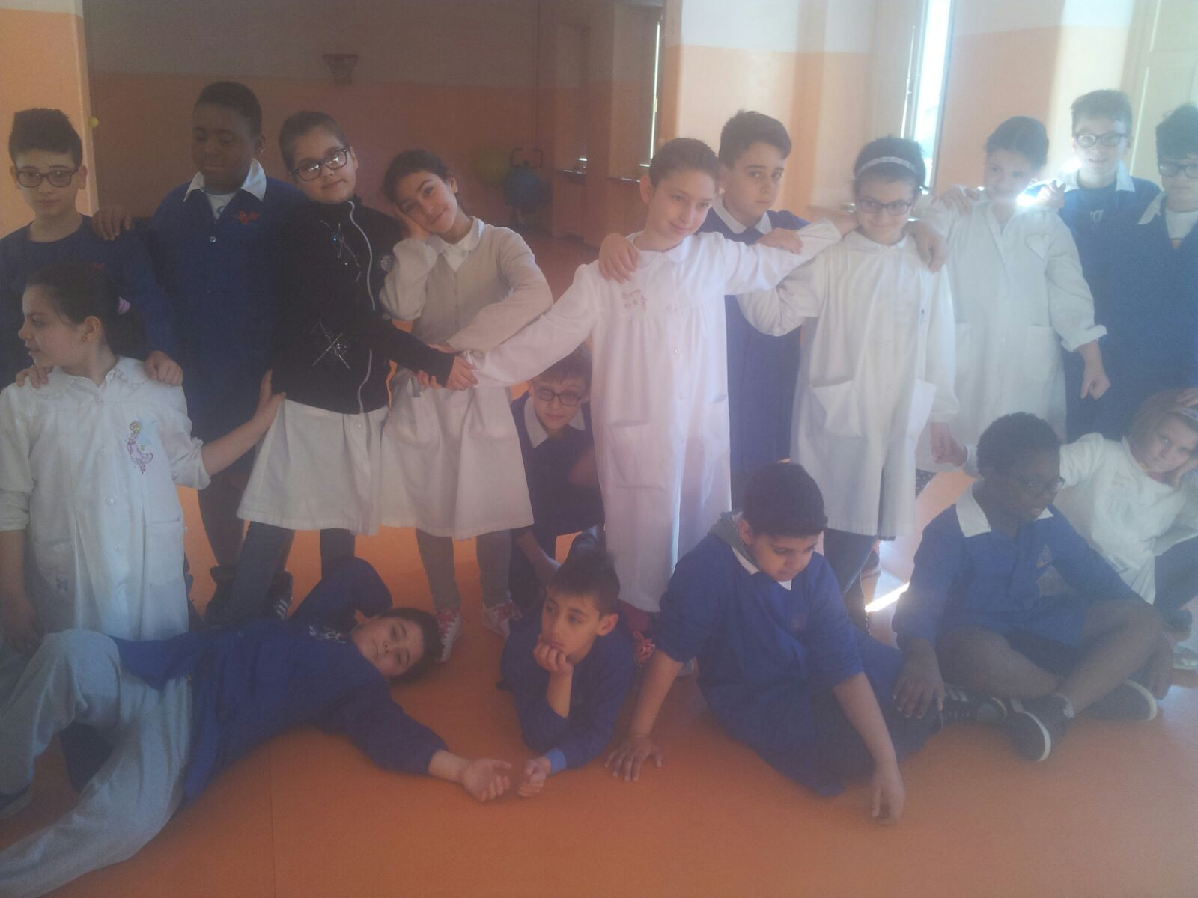
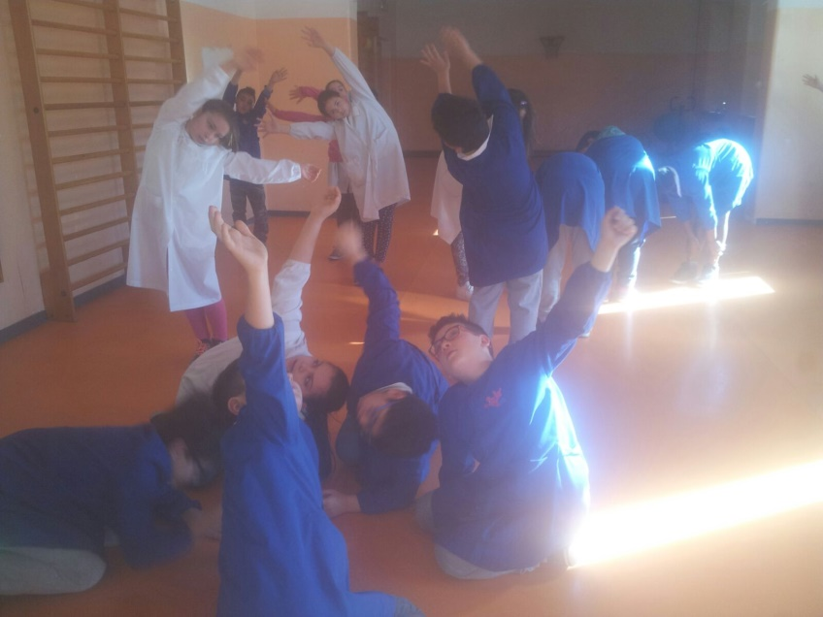

Slide 43
Fase | Obiettivo | Discipline coinvolte | Descrizione delle attività
 |  |  |  | Organizzazione | Risorse (Materiali, mezzi) | Metodi
7 | Attività di meta cognizione | Italiano, geografia, arte ed immagine. | Analisi del percorso e meta cognizione con acquisizione dell’incremento cognitivo. affettivo ed emotivo. Testo narrativo autobiografico e argomentativo | Lavoro con gruppo classe; individuale |  | Metacogni-zione

Slide 44
FASE 7 : Metacognizione
Cosa fa l’insegnante | Cosa fa l’alunno
Pone delle domande stimolo | Risponde, ascolta, si confronta e organizza le risposte in un grafico

Slide 45
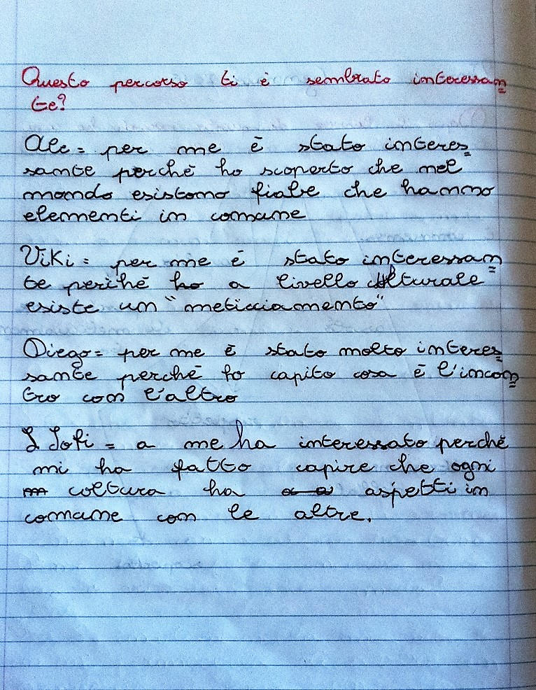
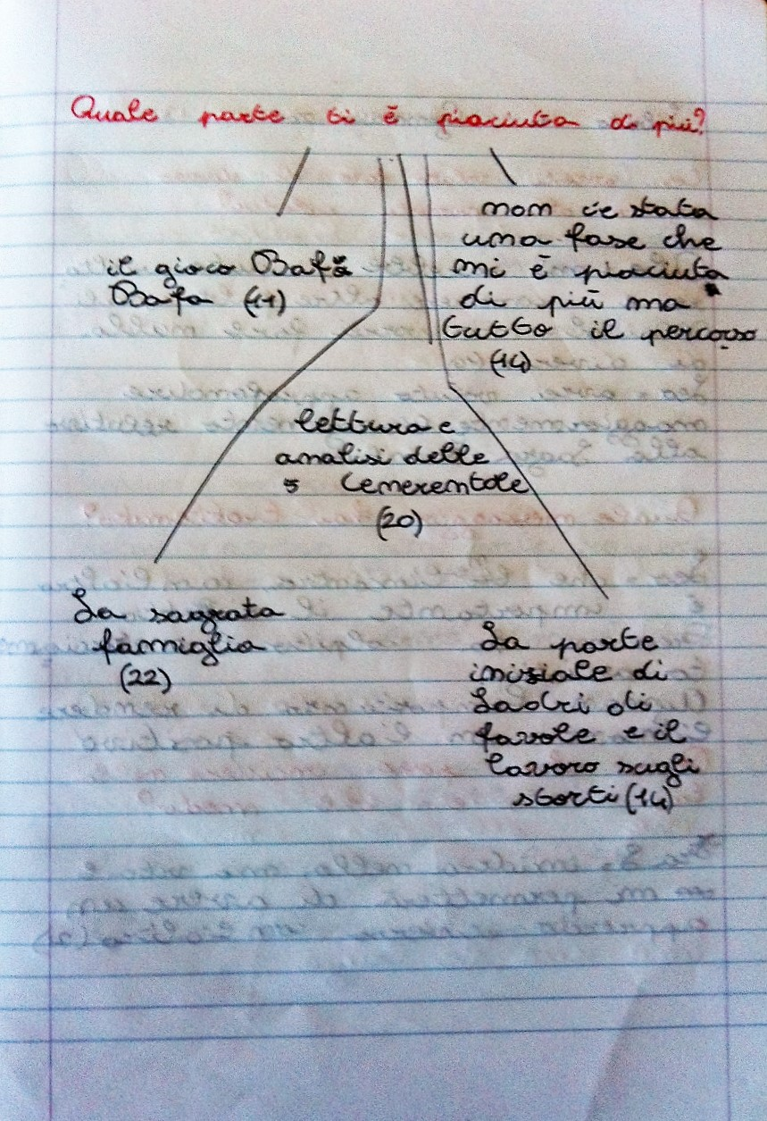

Slide 46
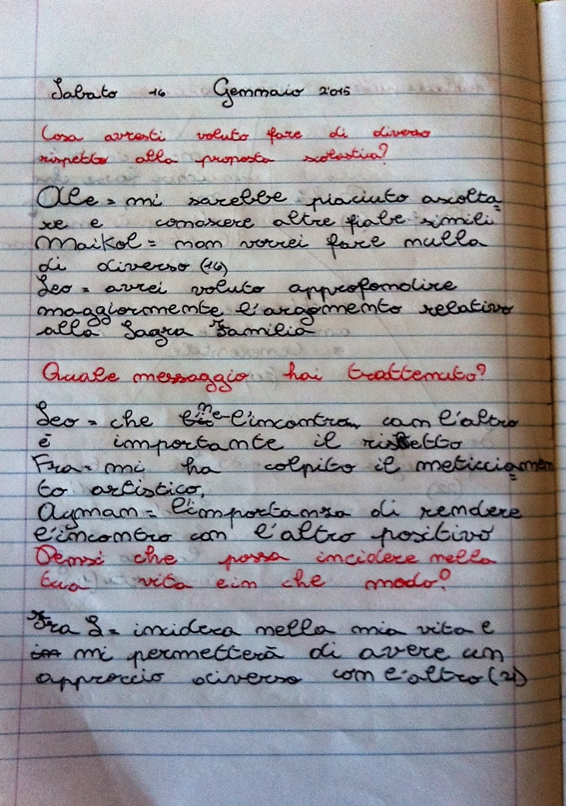

Slide 47
VERIFICA : COMPITO IN SITUAZIONE
Ricerca di forme di meticciamenti culturali presenti nella propria realtà locale attraverso le ricette tipiche di diversi Continenti

Slide 48
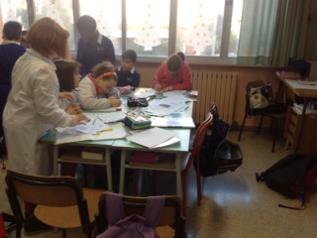
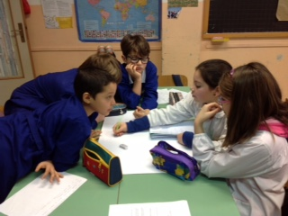

Slide 49
